Slide 1
과목 : 프론트앤드 프로그래밍
발표자 : 최정규

Slide 2
Index
Index
1
프로젝트 소개 및 개발 목적
2
영상 처리 프로그램 구조도
3
영상 처리 프로그램 기능 구현
4
향후 발전 방향
( 1 / 30 )

Slide 3
프로젝트 소개
프로젝트 이름
JavaScript 영상 처리 프로그래밍
프로젝트 제작 기간
약 8일 소요 (3/21 ~ 3/30)
프로젝트 목적
특정 영상처리 프로그램을 다운로드 하지 않고 웹 환경에서 영상 처리 기능을 제공함으로써 사용자의 편의성을 개선
( 2 / 30 )

Slide 4


Develop
Environment
HTML
JavaScript
( 3 / 30 )

Slide 5


영상처리 소프트웨어 프로그램 구성도
Memory(Ram)
영상처리 알고리즘
Disk
openImage( )
blob
inH
outH
Raw데이터
(512 x 512)
inW
outW
display()
( 4 / 30 )

Slide 6
영상처리 소프트웨어 프로그램 구성도
화소 점 처리
기하학 처리
경계선 영역 처리
원 화소의 값이나 위치를 기준으로 단일 화소 값을 변경하는 기법
디지털 영상 화소의 위치나 화소의 모임인 배열을 변화 스케일, 회전 등
화소의 원래 값과 이웃하는 화소의 값을 바탕으로 화소 값을 변경
( 5 / 30 )

Slide 7
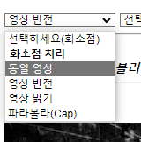
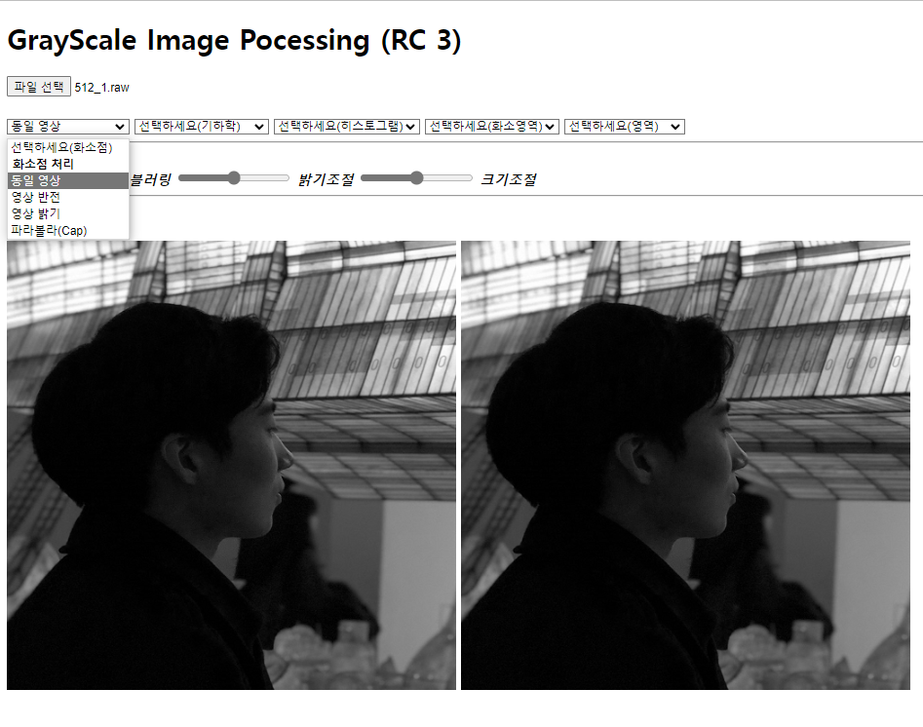
화소점 기능 구현
동일 영상
화소점 얻은 값 그대로 출력
웹 영상처리 기본
핵심 알고리즘
( 6 / 30 )

Slide 8
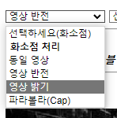
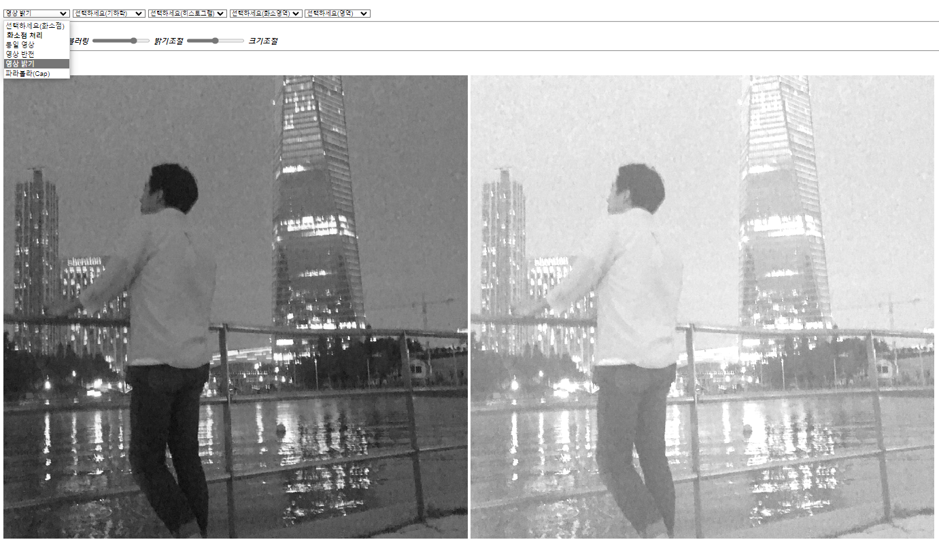
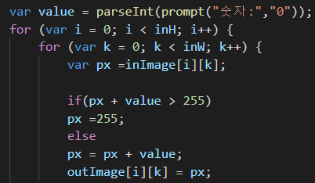
화소점 기능 구현
밝기 조절
얻은화소 +A : 영상의 밝기 증가 -> 밝아짐
(화소 값 + A) > 255
(화소 값 + A) = 255
핵심 알고리즘
( 7 / 30 )

Slide 9
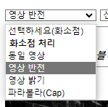
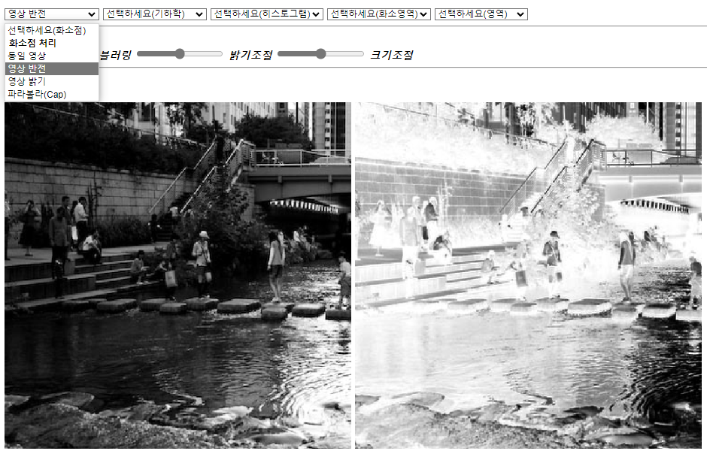
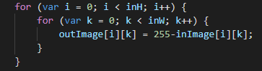
화소점 기능 구현
반전
(화소 값 + A) > 255
(화소 값 + A) = 255
핵심 알고리즘
( 8 / 30 )

Slide 10
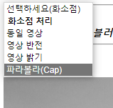
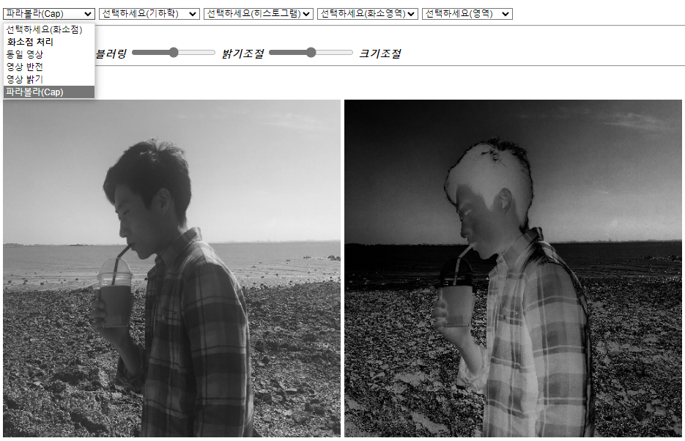
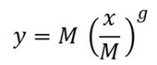
화소점 기능 구현
파라볼라
2차원 곡선그래프 처리
입체적으로 보이는 성질
핵심 알고리즘
( 9 / 30 )
파라볼라핵심 알고리즘

Slide 11
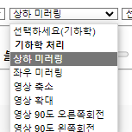
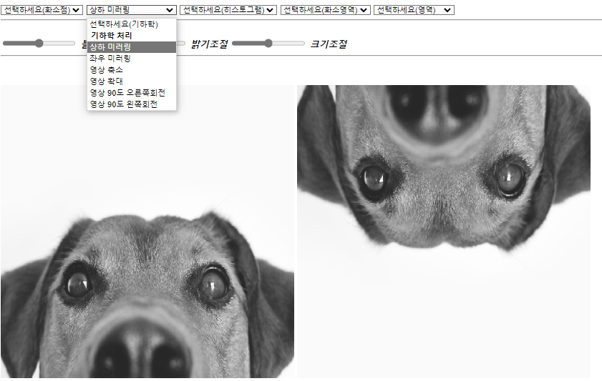
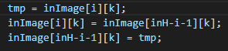
기하학 처리 기능 구현
상하미러링
상하 대칭
위쪽 화소 <-> 아래쪽 화소
핵심 알고리즘
( 10 / 30 )

Slide 12
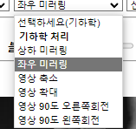
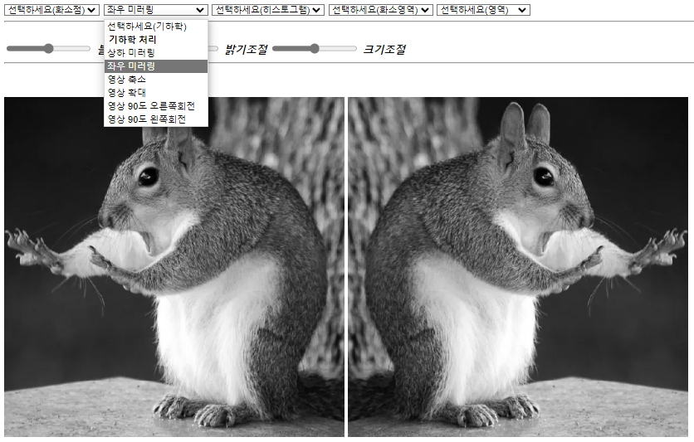
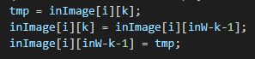
기하학 처리 기능 구현
좌우미러링
상하 대칭
위쪽 화소 <-> 아래쪽 화소
핵심 알고리즘
( 11 / 30 )

Slide 13
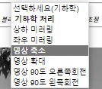
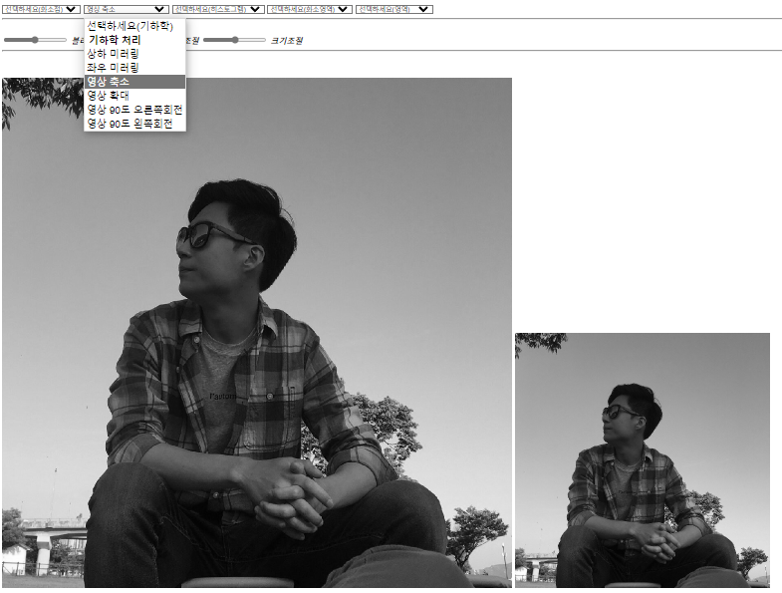
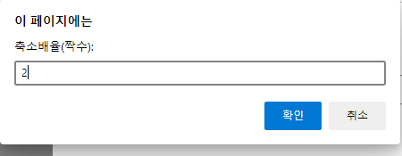
기하학 처리 기능 구현
영상 축소
영상의 모양은 변화시키지 않은 채 크기만을 축소하는 기능
핵심 알고리즘
( 12 / 30 )

Slide 14
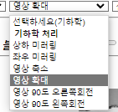
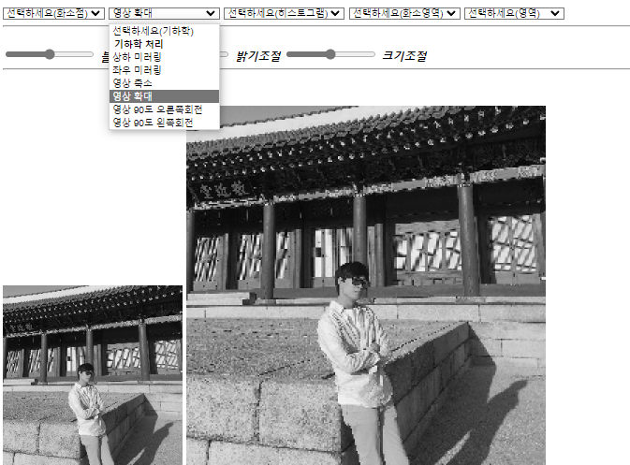
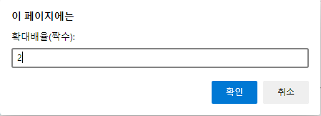
기하학 처리 기능 구현
영상 확대
영상의 모양은 변화시키지 않은 채 크기만을 확대하는 기능
핵심 알고리즘
백워딩 기법 사용 ★
( 13 / 30 )

Slide 15
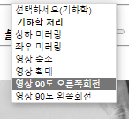
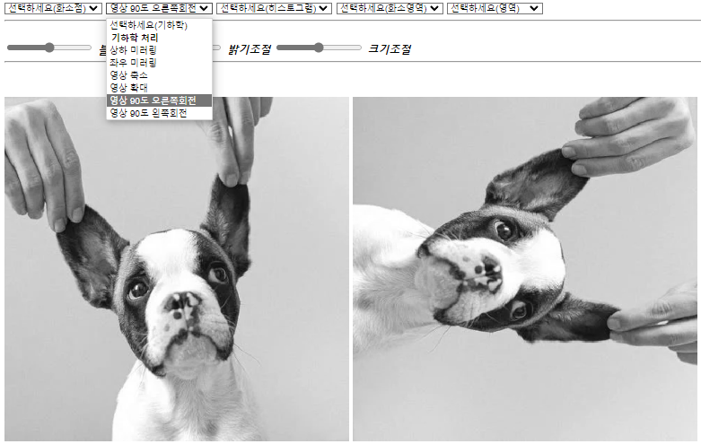
기하학 처리 기능 구현
영상 오른쪽 90도 확대
영상의 이미지를 4등분 하여 서로 교환
핵심 알고리즘
( 14 / 30 )

Slide 16
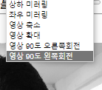
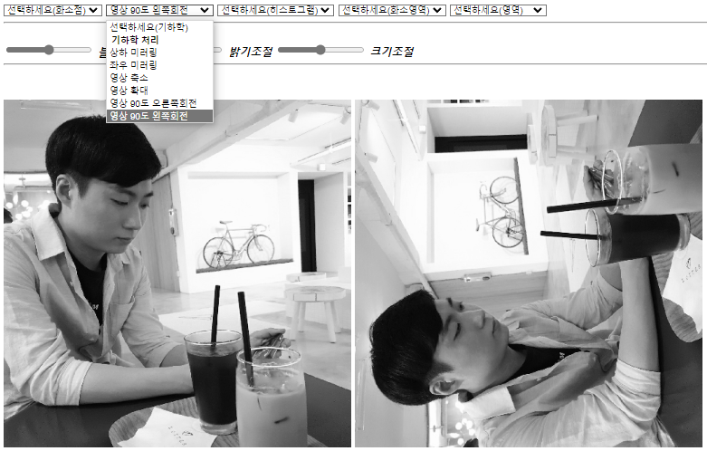
기하학 처리 기능 구현
영상 왼쪽 90도 확대
영상의 이미지를 4등분 하여 서로 교환
핵심 알고리즘
( 15 / 30 )

Slide 17
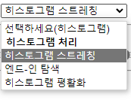
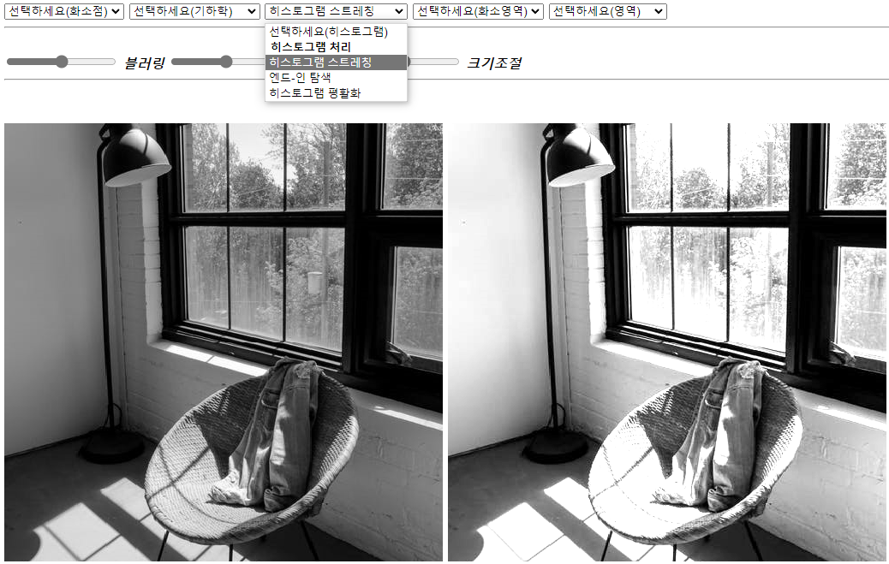
히스토그램 기능 구현
히스토그램 스트레칭
명암 대비를 향상시키는 연산으로, 낮은 명암 대비를 보이는 영상의 품질을 향상시키는 기법
핵심 알고리즘
( 16 / 30 )

Slide 18
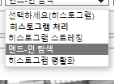
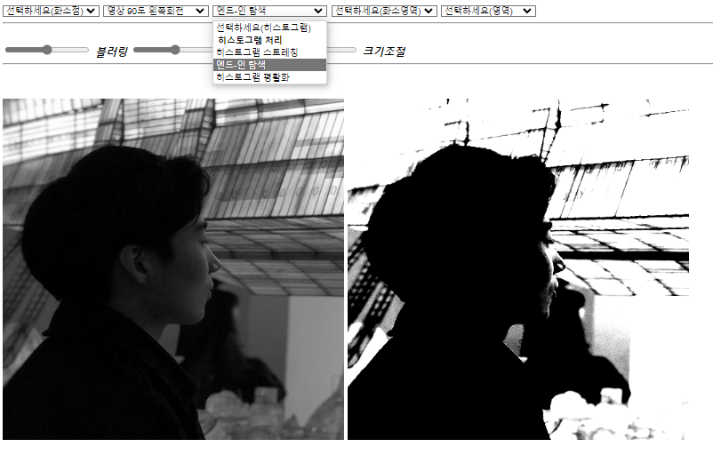
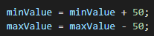
히스토그램 기능 구현
앤드-인
일정한 양의 화소를 흰색이나 검정색으로 지정 히스토그램의 분포를 균일하게 해주는 기능
핵심 알고리즘
( 17 / 30 )

Slide 19
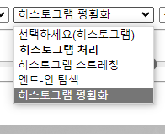
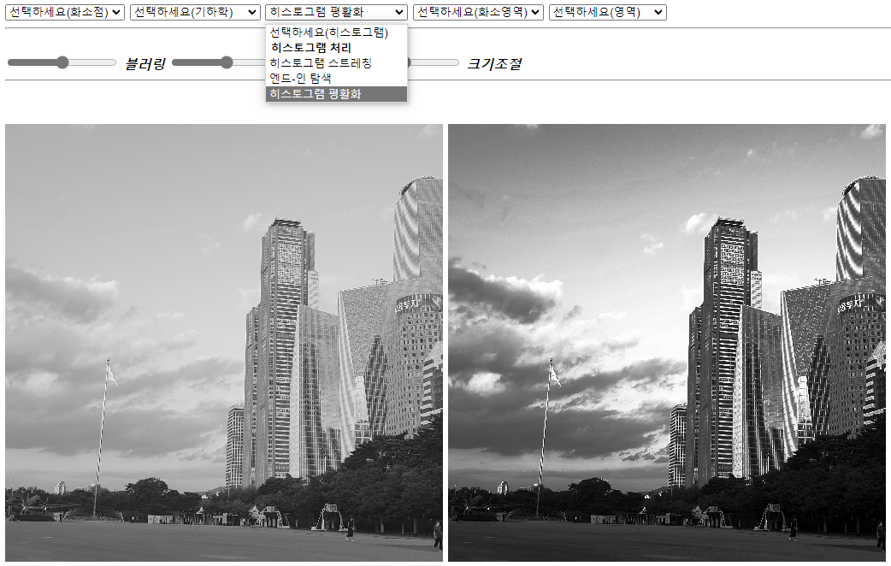
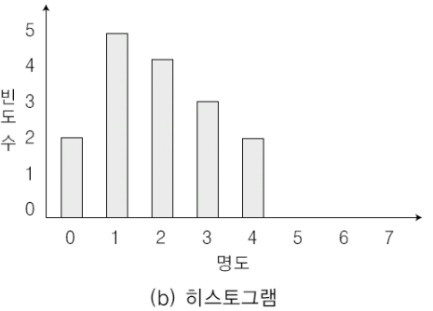
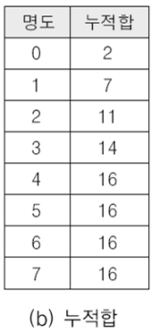
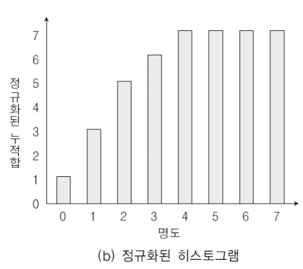
히스토그램 기능 구현
평탄화
히스토그램 기능 구현
평탄화 핵심 알고리즘
평탄화
3단계를 거쳐 명암분포가 균일한 영상을 구현하는 기능
핵심 알고리즘
( 18 / 30 )

Slide 20
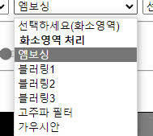
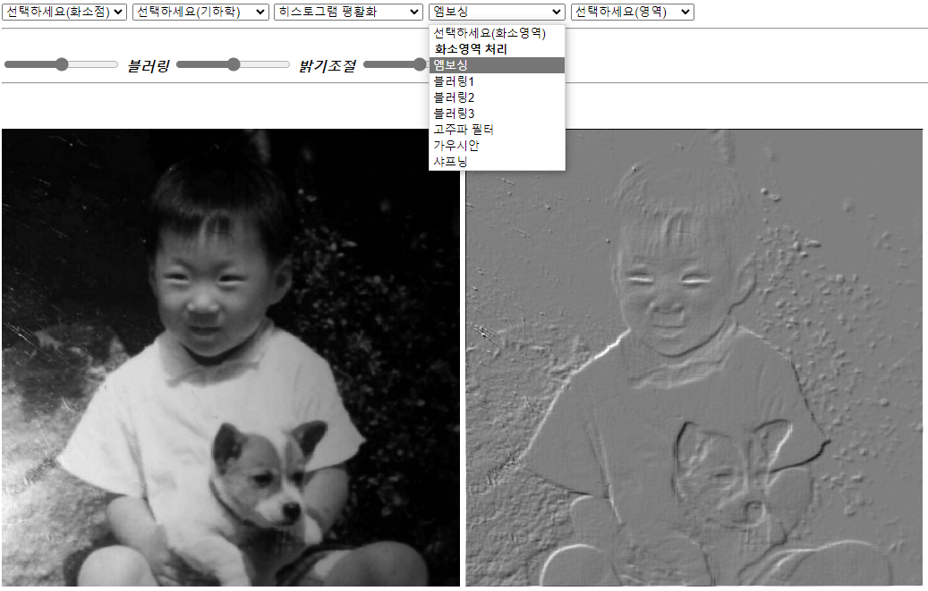
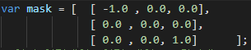
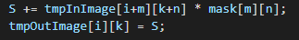
화소영역 기능 구현
엠보싱
화선 처리를 이용 음각과 양각된 것 처럼 보이는 효과
핵심 알고리즘
( 19 / 30 )

Slide 21
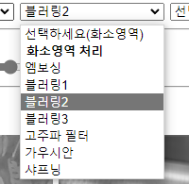
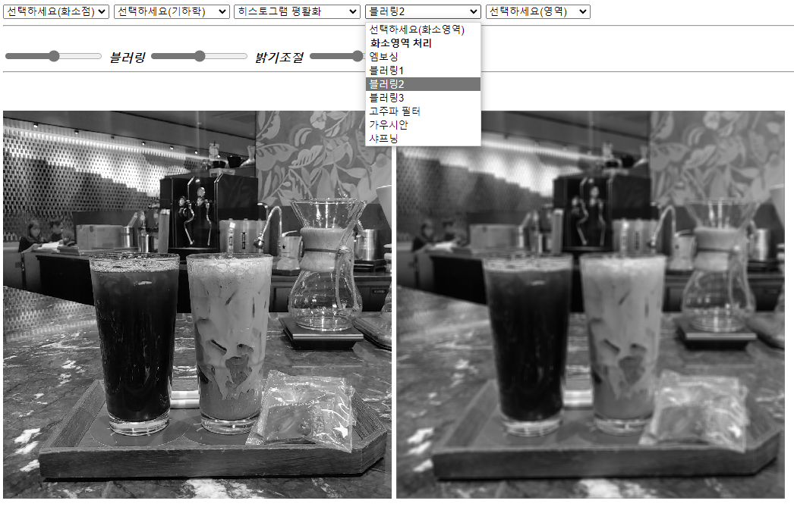
화소영역 기능 구현
블러링
영상의 세밀한 부분을 제거하여 영상을 흐리게 하거나 부드럽게 나타내는 기술
핵심 알고리즘
( 20 / 30 )

Slide 22
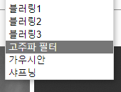
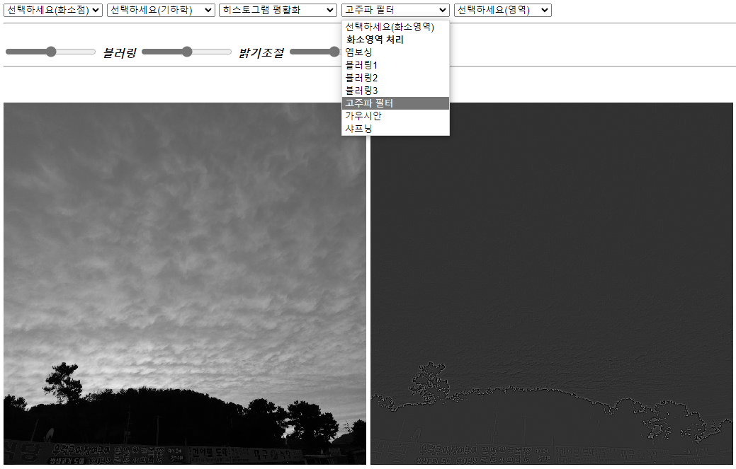
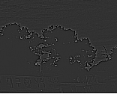
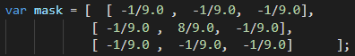
화소영역 기능 구현
고주파
고주파 필터는 영상 신호성분 중 고주파 성분은 통과 시키고 저주파 성분은 차단
핵심 알고리즘
( 21 / 30 )

Slide 23
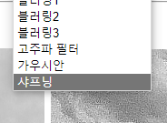
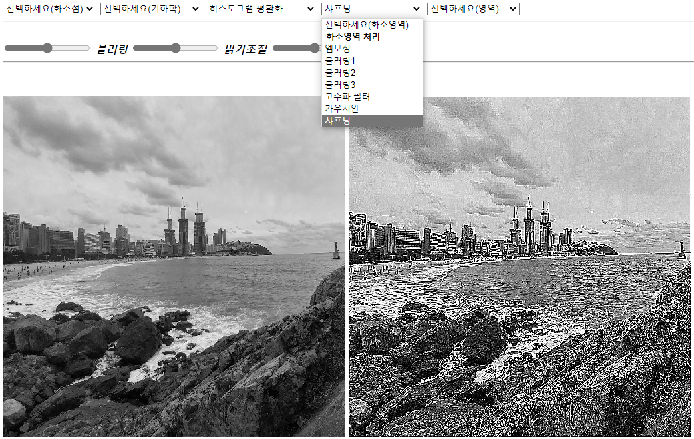
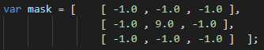

화소영역 기능 구현
샤프닝
고주파에 해당하는 상세한 부분을 더욱 강조
핵심 알고리즘
( 22 / 30 )

Slide 24




경계선 추출 기능 구현
유사 연산자
일련의 화소를 감산한 값에서 최대값을 결정하여 에지를 검출
핵심 알고리즘
( 23 / 30 )

Slide 25






경계선 추출 기능 구현
라플라시안
1차 미분과 2차 미분 라플라시안 회선 마스크 이용
핵심 알고리즘
1
2
3
( 24 / 30 )

Slide 26




경계선 추출 기능 구현
DoG (Difference of Gaussians)
각 가우시안 연산에 분산 값을 서로 다르게 주어 이 차를 이용해 에지(edge) 맵 을 구함
핵심 알고리즘
( 25 / 30 )

Slide 27



경계선 추출 기능 구현
Prewitt
1차 미분 연산을 영역처리 기법의 회선 처리
핵심 알고리즘
( 26 / 30 )

Slide 28




입력값에 따른 효과 적용 기능
Blurring
원본 이미지
( 27 / 30 )

Slide 29





입력값에 따른 효과 적용 기능
Brightness
원본 이미지
( 28 / 30 )

Slide 30




기능- 입력값에 따른 효과
밝기 조절
입력값에 따른 효과 적용 기능
SIze
원본 이미지
( 29 / 30 )

Slide 31
Vision
프로젝트의 향후 계획
현재 구현한 기능들을 향상
새로운 영상 처리 기능 추가
컬러 이미지를 직접 처리하는 기능 추가
( 30 / 30 )

Slide 32

GrayScale Image Processing Project ver1
감사합니다.
Tstory 블로그
https://javakyu4030.tistory.com/
Created by Choi jung Kyu

